Slide 1
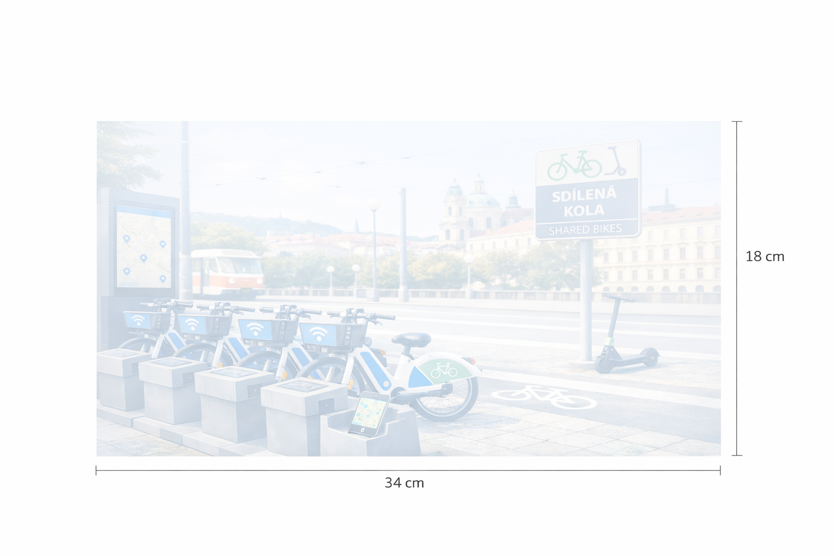
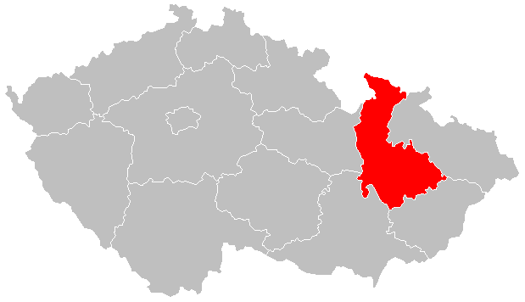

Smart region Olomoucký kraj 2026
Dotační titul č. 4 – Podpora chytré městské mobility formou služby sdílených kol/elektrokol

